Slide 1





Chủ đề 1
Gia đình
Bài 1
Các thế hệ trong
Các thế hệ trong
gia đình

Slide 2

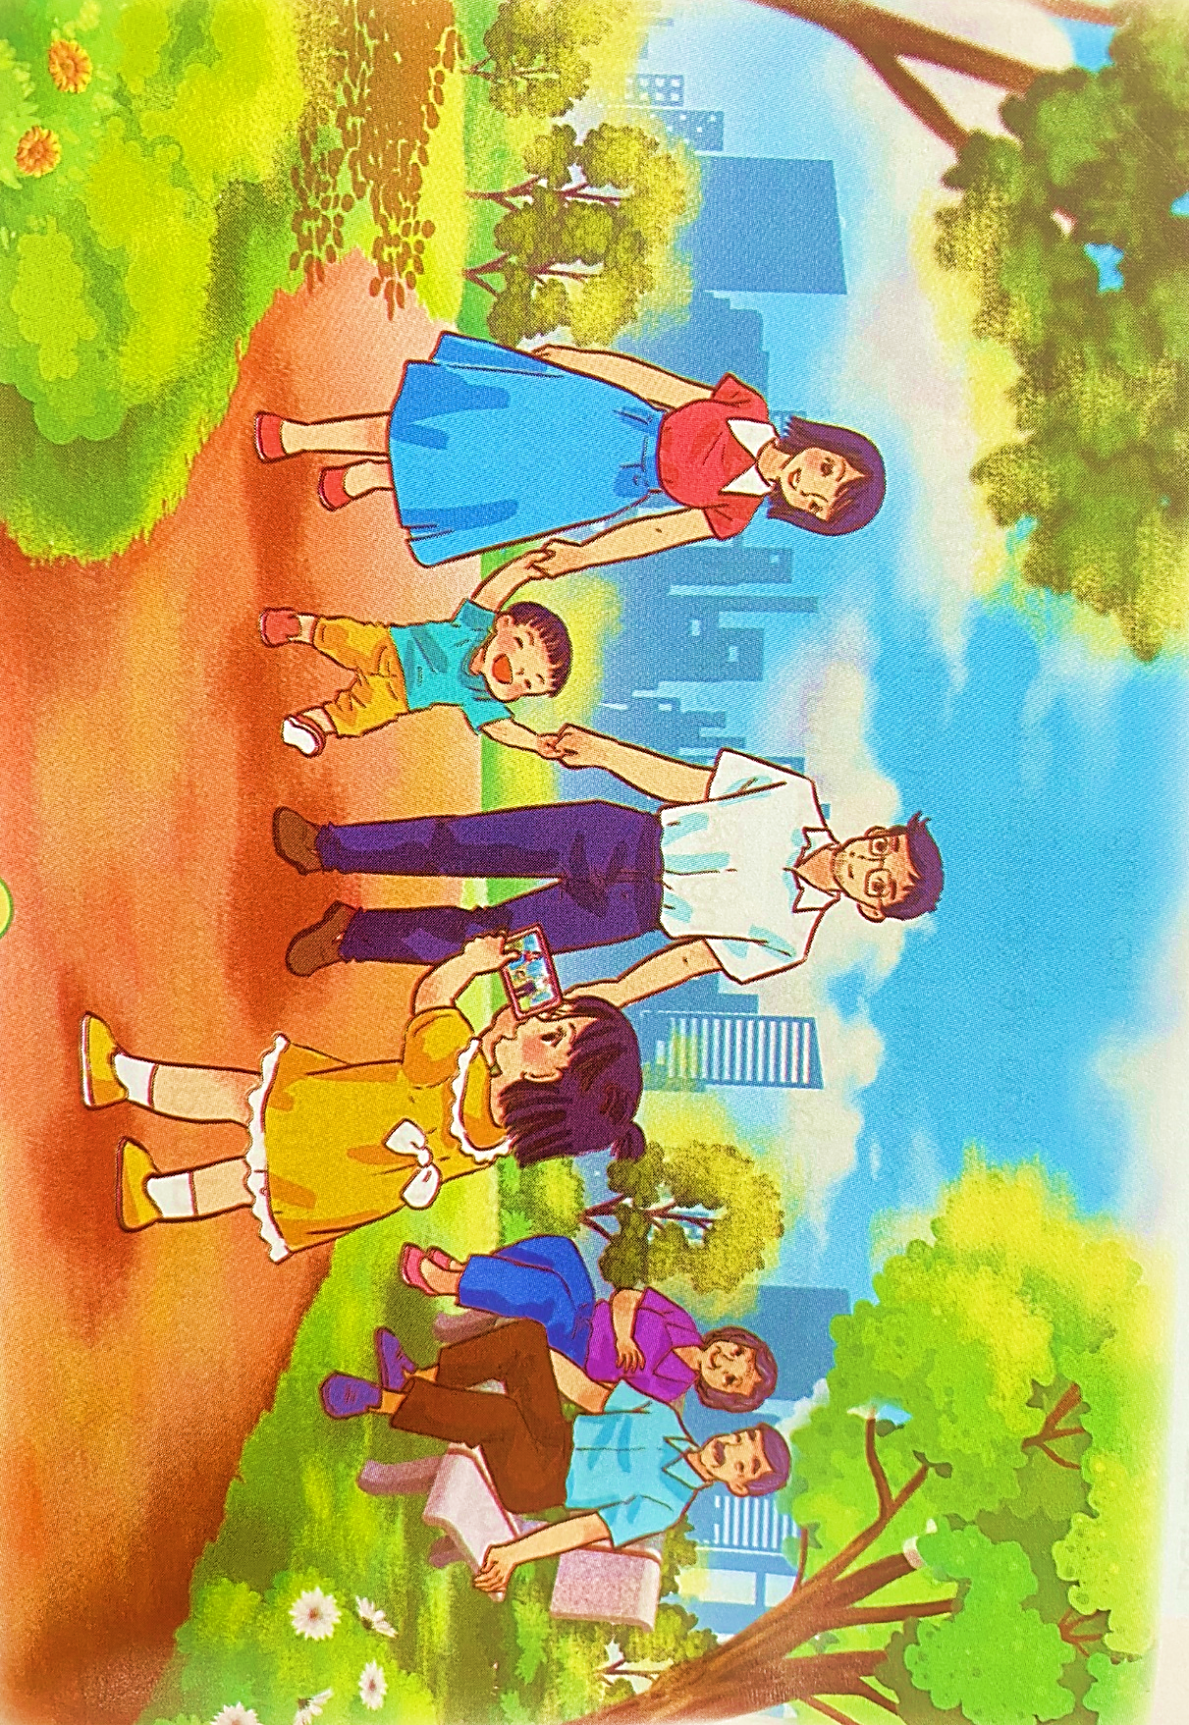

Đây là gia đình bạn Hoa.
1

Slide 3

Em hãy nêu các thành viên trong gia đình hoa.
Từ người nhiều tuổi đến ít tuổi
Theo em, ngày nghỉ gia đình bạn Hoa thường làm gì?
1

Slide 4


Ngày nghỉ, gai đình Hoa thường đi công viên
1

Slide 5









SƠ ĐỒ CÁC THẾ HỆ TRONG GIA ĐÌNH HOA
2. Gia đình Hoa có nhiều thế hệ cùng chung sống. Những người ngang hang trên sơ đồ là cùng một thế hệ.
Ông
Bà
Mẹ
Bố
Hoa
Em của Hoa

Slide 6
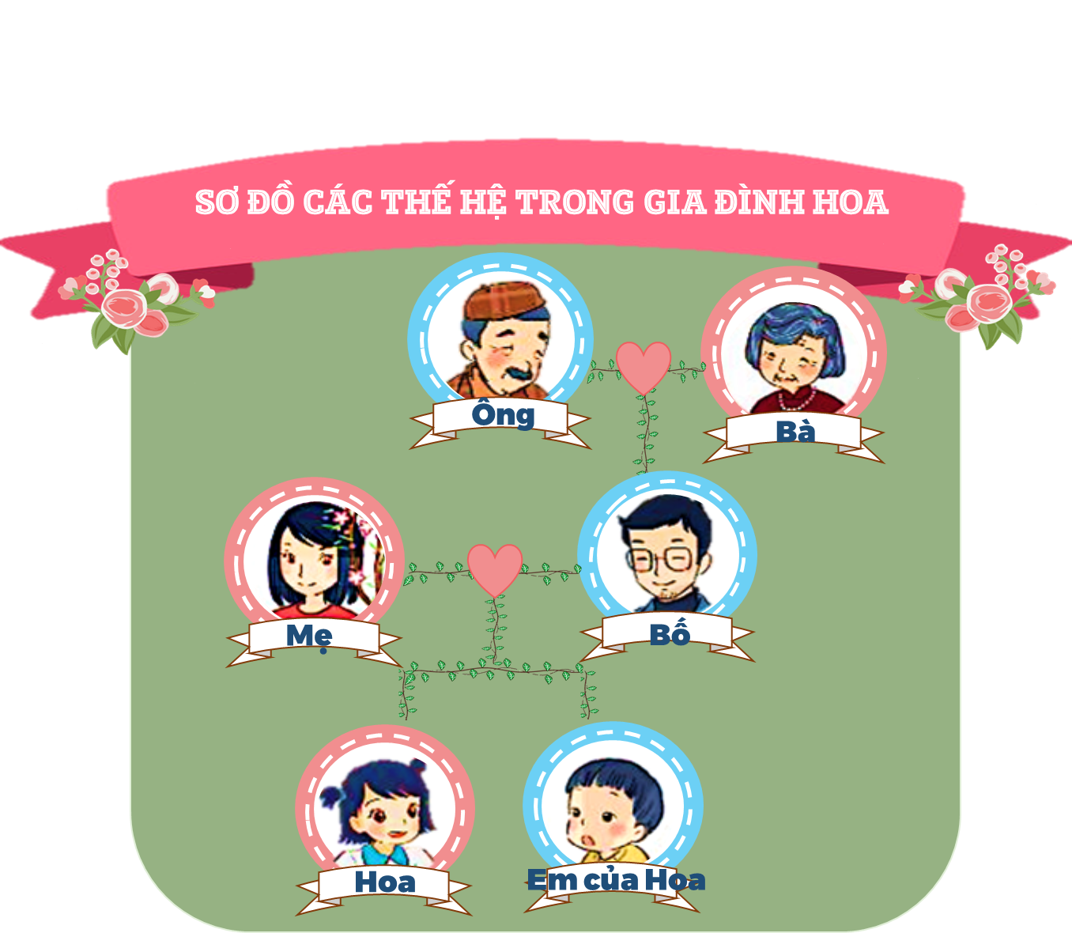


Gia đình Hoa có mấy thế hệ?
Gia đình Hoa có 3 thế hệ
Chỉ và nói các thành viên cùng thế hệ trong gia đình Hoa

Slide 7

Chương trình
Hỏi - đáp
Gia đình bạn có mấy
thế hệ?

Slide 8













Thế hệ thứ nhất
Thế hệ thứ hai
Thế hệ thứ ba
Thế hệ thứ tư

Slide 9
Chương trình
Hỏi - đáp
Cách xưng hô giữ các thế hệ thế nào?

Slide 10
Chương trình
Hỏi - đáp
Nếu bạn thuộc thế hệ thứ tư bạn sẽ gọi thế hệ thứ nhất thế nào?

Slide 11
Ông bà Cố Nội/NgoạI
Ông bà Nội/Ngoại
Bố Mẹ
Anh chị em

Slide 12
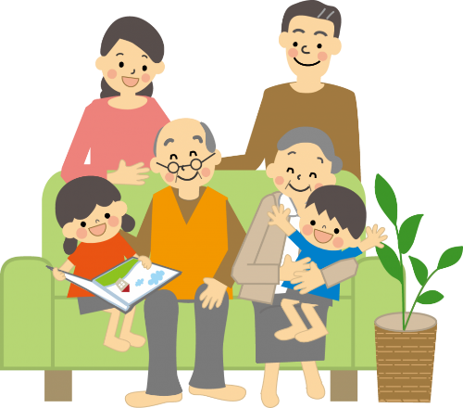

Vẽ, dán ảnh hoặc viết tên từng thành viên trong gia đình em theo sơ đồ sau:
Sơ đồ 1
Sơ đồ 2

Slide 13
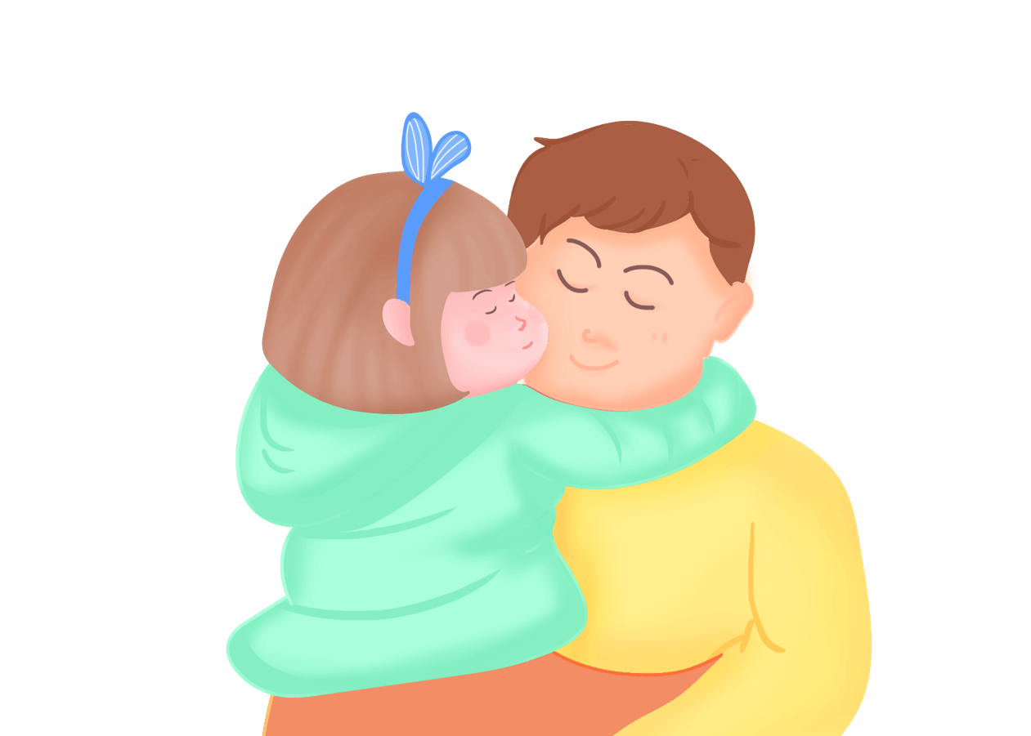
Gia đình hai thế hệ thường có bố mẹ và con. Gia đình ba thế hệ có ông bà, bố mẹ và con.

